Slide 1
"Решение уравнений
и неравенств"

Slide 2
Многообразие видов уравнений и методов их решений во всех частях КИМ
показательные;
логарифмические;
тригонометрические;
иррациональные;
уравнения, содержащие неизвестную в основании и показателе степени;
комбинированные;
уравнения с параметрами.

Slide 3
Формулировки заданий
укажите промежуток, которому принадлежит корень уравнения;
найдите сумму ( произведение) корней уравнения;
укажите количество корней уравнения;

Slide 4
Неравенства в КИМах
дробно-рациональные;
логарифмические;
показательные;
степенные;
иррациональные;
комбинированные, содержащие функции разных видов.

Slide 5
Формулировки заданий
решите неравенство;
укажите множество решений неравенств;
вычислите сумму всех натуральных решений неравенства;
найдите наименьшее (наибольшее) целое число, удовлетворяющее неравенству и т.д.

Slide 6
1. Укажите промежуток, содержащий корни уравнения.
1. Решите неравенство
2. Найдите сумму чисел, удовлетворяющих неравенству
2. Найдите сумму корней уравнения
0
2
-1
-2
1
2
-1
0
3. Найдите промежуток, содержащий наибольшее целое число, удовлетворяющее неравенству
3. Сколько корней имеет уравнение?

Slide 7
Применение методов решения уравнений и неравенств

Slide 8


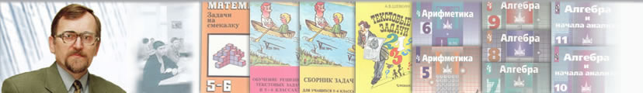
Способы решения систем уравнений
подстановка
сложение
графически

Slide 9
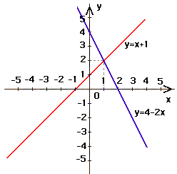
Графический способ решения уравнения
заключается в следующем: строят в одной системе координат графики двух функций
и находят абсциссы точек пересечения графиков этих функций
Абсциссы точек пересечения графиков функций и служат корнями уравнения
1

Slide 10
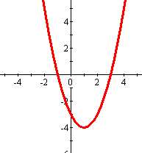
Примеры графического решения квадратных уравнений
Решение уравнения x²-2x –3=0
Пусть f(x)= x² – 2x -3 и g(x) =0
Координаты вершины x_{b}=-b/2a=1 y_{b}= -4
Найти точки абсциссы которых симметричны относительно х=1
Построить по таблице график y=x² -2x -3
x | 0 | 2 | -1 | 3
y | -3 | -3 | 0 | 0
3
-1
Корни уравнения равны абсциссам точек пересечения параболы с осью ОХ

Slide 11
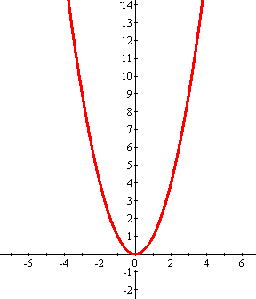
x² – 2x – 3 =0 Представим в виде x² = 2x +3
Пусть f(x)=x² и g(x)=2x +3
Построим на одной координатной плоскости графики функций
y=x² и y= 2x + 3
-1
Корни уравнения абсциссы точек пересечения параболы с прямой
3

Slide 12
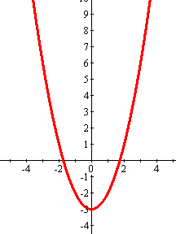
x² – 2x – 3 =0 Представим в виде x² –3 = 2x
Пусть f(x)=x² –3 и g(x)=2x
Построим на одной координатной плоскости графики функций
y=x² –3 и y =2x
-1
Корни уравнения абсциссы точек пересечения параболы с прямой
3

Slide 13
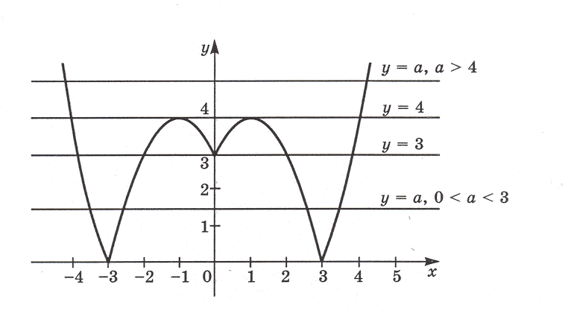
"Графический способ
решения уравнений
и неравенств"

Slide 14
Графический метод решения некоторых уравнений весьма эффективен, когда нужно установить, сколько корней имеет уравнение.

Slide 15
Графический метод при определении количества корней уравнения
1
2
ABS(X)
3
X^2
4
SQRT(X)
5

Slide 16
На зарядку становись!

Slide 17
Неравенства
Найти наименьшее натуральное решение неравенства
Решить неравенства
Найти область определения функции

Slide 18
Решение системы графическим способом
Выразим у
через х
у - х=2,
у+х=10;
y
y=x+2
у=х+2,
у=10-х;
10
Построим график
первого уравнения
6
у=х+2
y=10 - x
х
0
-2
у
2
0
2
Построим график
второго уравнения
1
-2
0
1
4
10
x
у=10 - х
х
0
10
Ответ: (4; 6)
у
10
0

Slide 19
Решение систем уравнений
Найти сумму х+у, где (х;у) – решение системы
Найти произведение х*у, где (х;у) – решение системы

Slide 20
ЕГЭ. Задания из части С.
При каком наименьшем значении а уравнение
имеет единственный корень на промежутке
При каком значении р уравнение
имеет три корня
При каком значении а число корней уравнения
на 2 больше а ?
Найдите абсциссу точки пересечения графиков функций

Slide 21
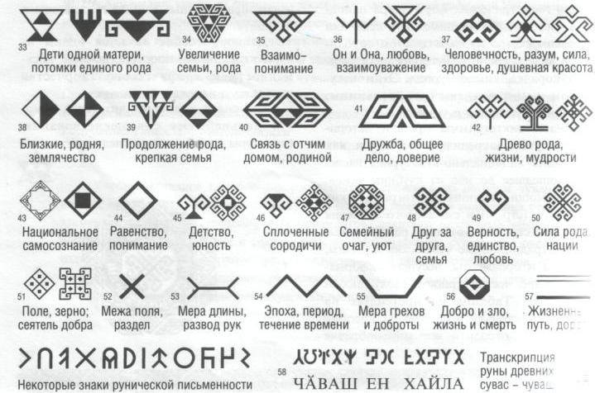

Slide 22
Любви
и
взаимопонимания !

